Slide 1

Ekonomie pro pedagogy 1
podzim 2019

Slide 2
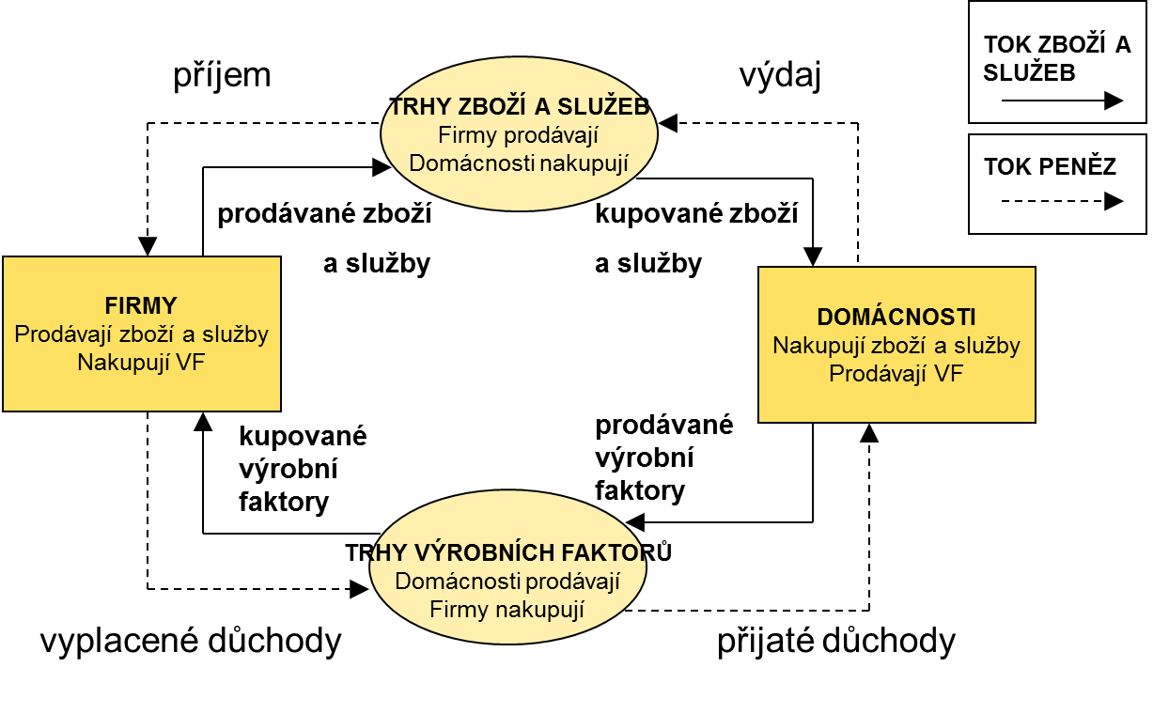
Úvod do mikroekonomie
Zkoumání jednotlivých subjektů působících v ekonomice:
Domácností / jednotlivců
Firmem

Slide 3
Výrobní faktor práce - Trh práce
Poptávka po práci
    Odvozena od produkční funkce – objemu produkce
    Tvořena firmami
Nabídka práce – tvořena domácnostmi
Rozhodování mezi prací a volným časem
Nominální mzda
změna mzdy může ovlivňovat chování zaměstnance jenom dočasně
Reálna mzda
změna mzdy ovlivňuje chování zaměstnance dlouhodobě

Slide 4
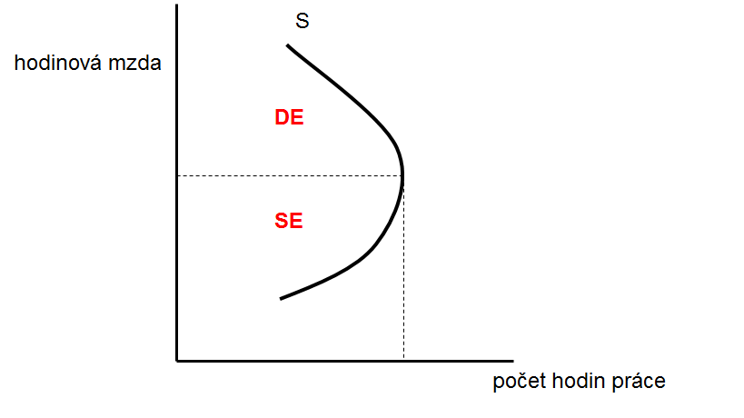
Individuální nabídka práce
Substituční efekt (SE)
růst mzdy vyvolá snížení zájmu o volný čas (= nabízím více práce)
Důchodový efekt (DE)
růst mzdy vyvolá zvýšení zájmu o volný čas (= nabízím méně práce)

Slide 5
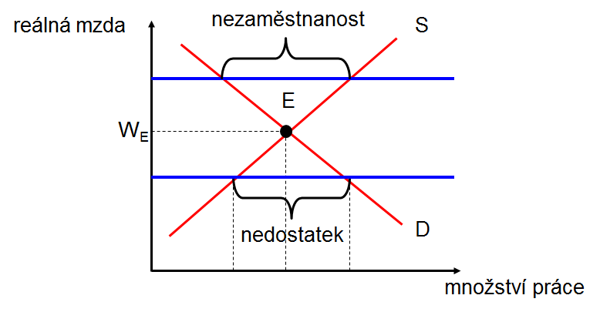
Trh práce – agregované veličiny

Slide 6
Mzda
Cena práce
Minimální mzda
  Stanovená státem
  Dopad na trh práce:
    menší než rovnovážná mzda = bez vlivu
    větší než rovnovážná mzda = nezaměstnanost
Průměrná mzda
  Aritmetický průměr vs. medián

Slide 7
Mzda
Minimální mzda
  http://www.mpsv.cz/cs/871
Průměrná mzda
  https://vdb.czso.cz/vdbvo2/faces/cs/index.jsf?page=statistiky#katalog=30852
  https://www.mpsv.cz/ISPVcharavypis.php

Slide 8
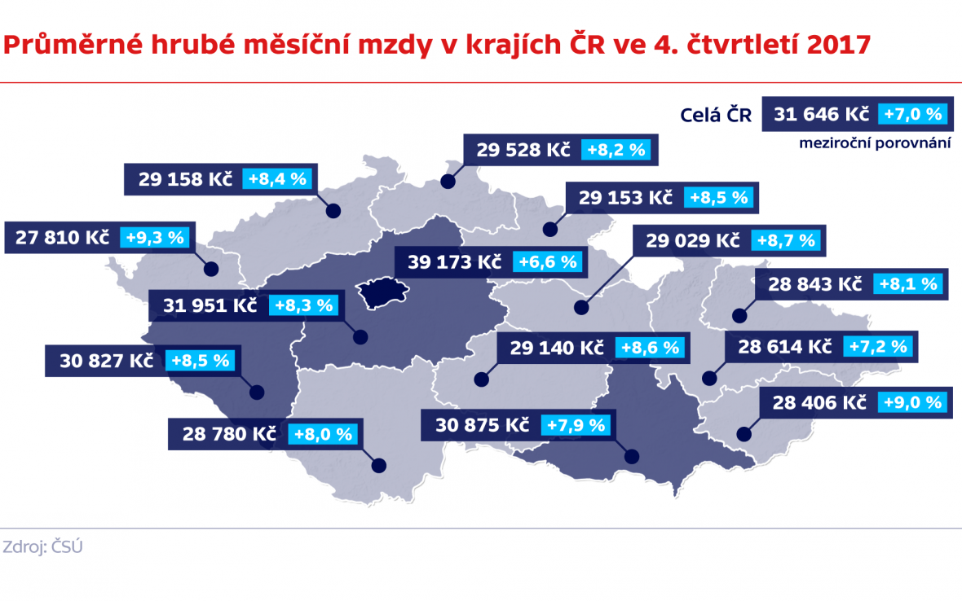
Průměrná mzda

Slide 9
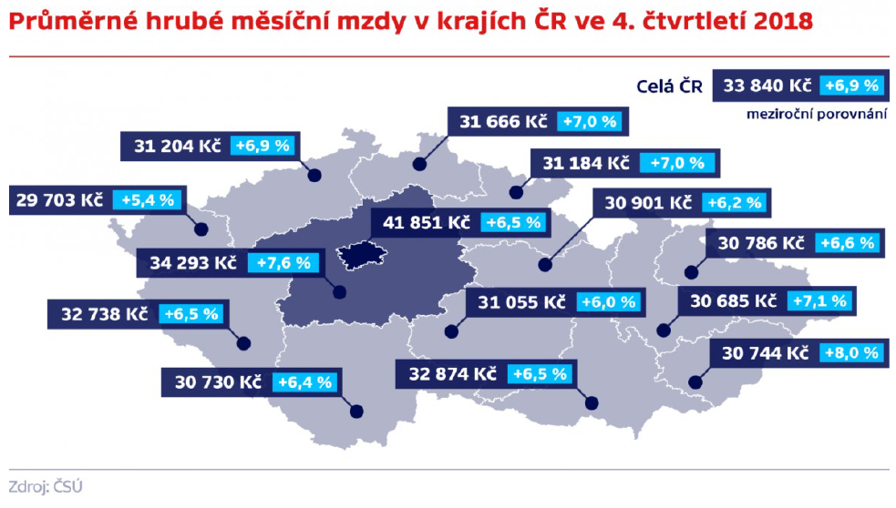
Průměrná mzda

Slide 10
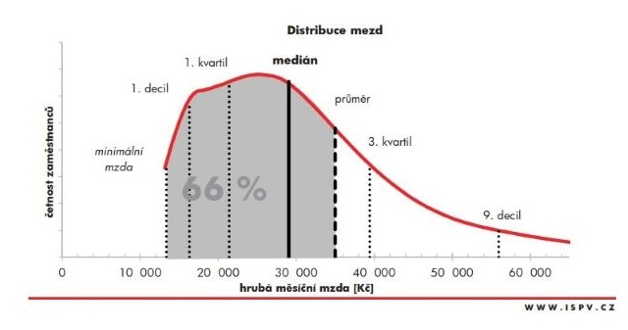
Distribuce mezd - Medián

Slide 11
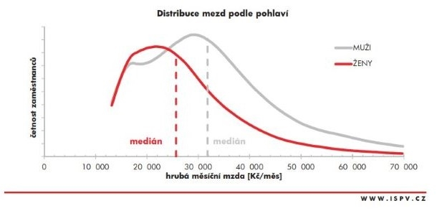
Distribuce mezd - Pohlaví

Slide 12
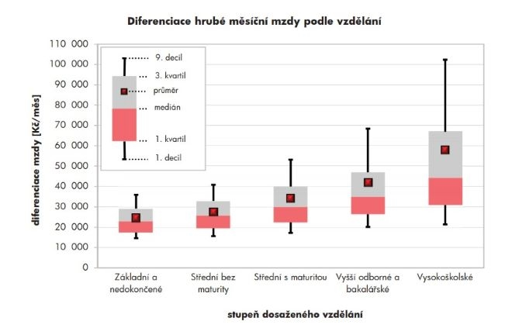
Distribuce mezd - Vzdělání

Slide 13
Trh práce – agregované veličiny

Slide 14
Klasifikace na trhu práce
Ekonomicky neaktivní jsou lidé v důchodu, ženy na mateřské dovolené, ženy pečující o děti v domácnosti, studenti, osoby dlouhodobě nebo trvale práceneschopné a lidé, kteří práci nehledají.
Zaměstnaní jsou lidé 15-ti letí a starší (bez horní věkové hranice), kteří vykonávají jakoukoli placenou práci, a dále ti, kteří práci mají, ale právě nepracují z důvodu nemoci, stávky nebo dovolené.

Slide 15
Klasifikace na trhu práce
Nezaměstnaní jsou všechny osoby 15-ti leté a starší (bez horní věkové hranice), které ve sledovaném období souběžně splňovaly tři základní podmínky:
  Byly bez práce (ani v placeném zaměstnání, ani sebezaměstnání)
  Hledaly aktivně práci (tj. byly registrované u úřadu práce či jinými způsoby, viz níže)
  Byly připraveny k nástupu do práce (tj. během referenčního období byly k dispozici okamžitě nebo nejpozději do 14 dnů pro výkon placeného zaměstnání nebo sebezaměstnání)

Slide 16
Nezaměstnanost
Nevyužívání výrobního faktoru práce, a z toho vyplývající plýtvání zdroji a nedosažení PPF
Deprivace nezaměstnaných
Sociální, regionální a politické problémy spojené s nezaměstnaností
Frikční:
hledání nové práce
Strukturální:
útlum/expanze odvětví - rekvalifikace
Cyklická:
pokles výkonu ekonomiky (všechna odvětví)

Slide 17
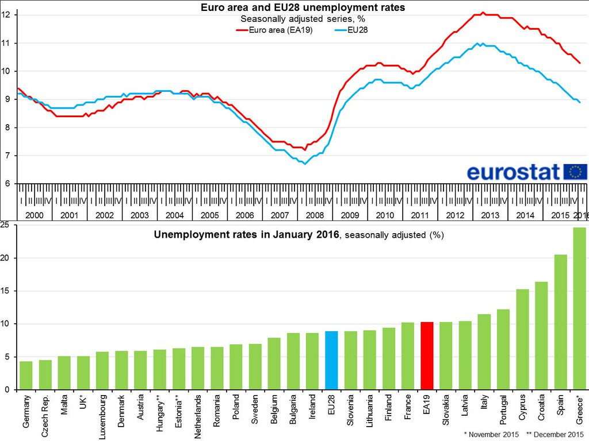

Slide 18
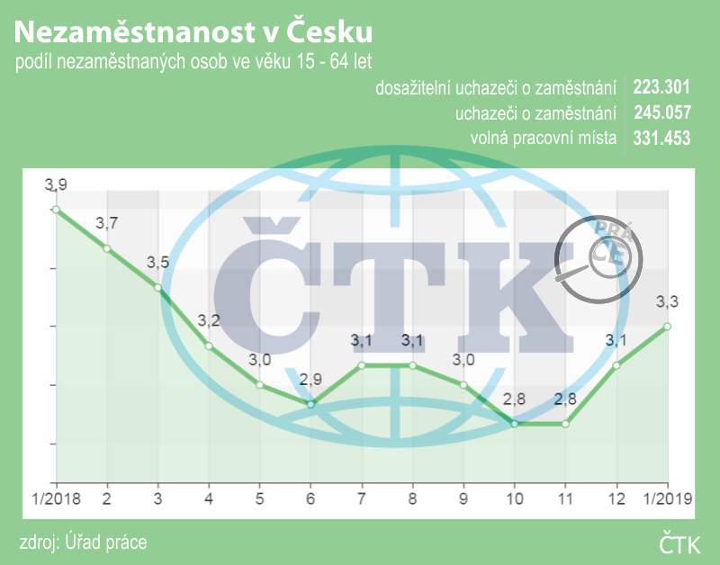

Slide 19
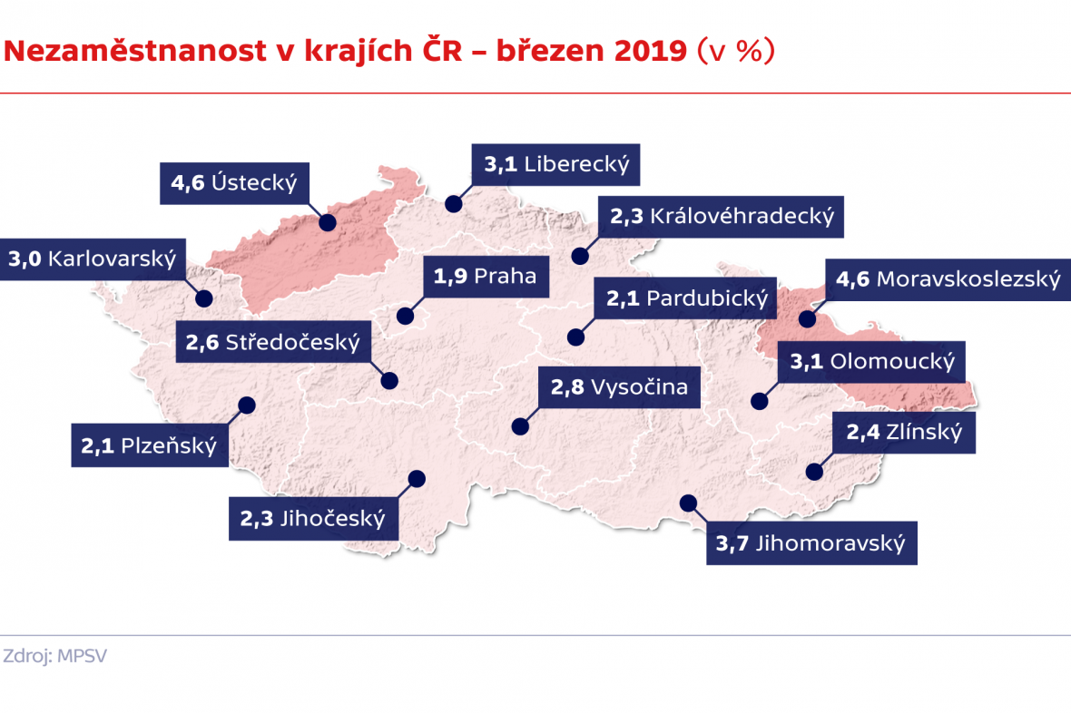

Slide 20
Inflace
= Měření životních nákladů = růst cenové hladiny v ekonomice
deflace = pokles cenové hladiny v ekonomice (záporná inflace)
desinflace = pokles inflace (př. Inflace₂₀₁₆ = 10 % / Inflace ₂₀₁₇ = 8 % …)
NÁKLADOVĚ TLAČENÁ:
nabídkové šoky (mzdy, ceny surovin)
POPTÁVKOVĚ TAŽENÁ:
poptávka je vyšší než dostupnost zboží a služeb

Slide 21
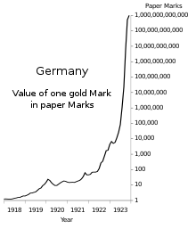
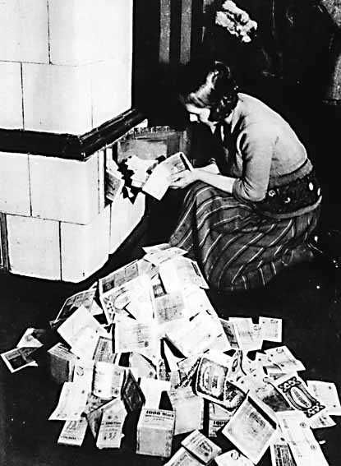
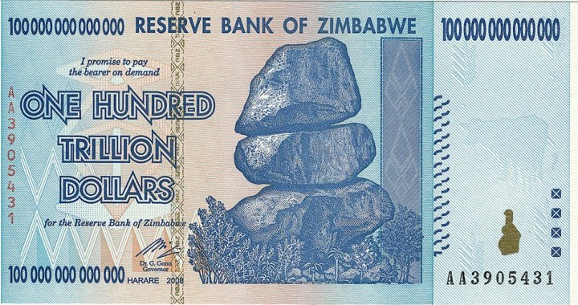
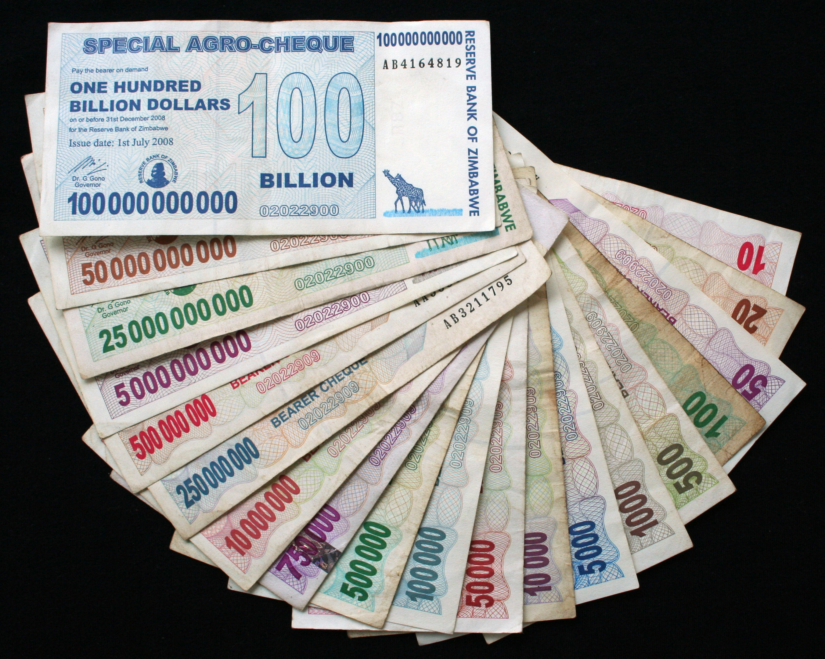
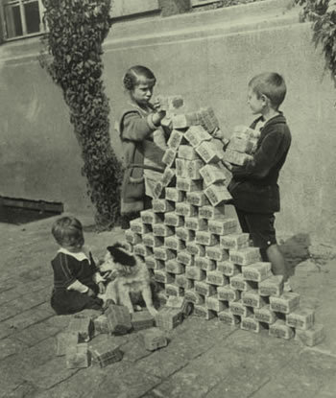
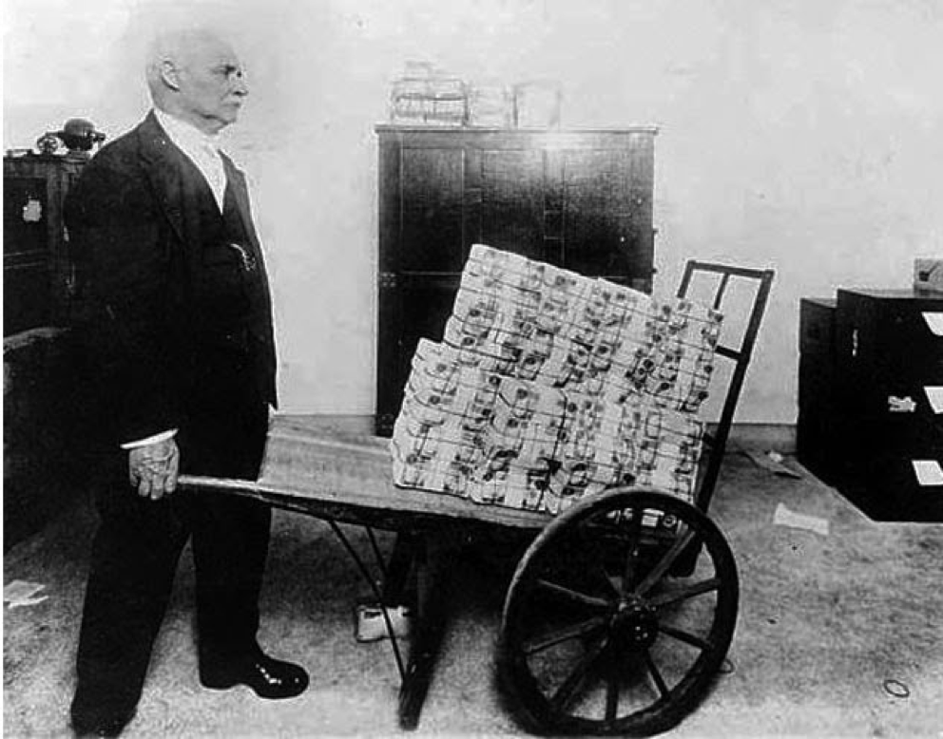
Inflace v historickém kontextu

Slide 22
Inflace
Druhy inflace podle výše:
Mírná (inflace nižší než růst produktivity práce – několik %)
Pádivá (inflace vyšší než růst produktivity práce – několik desítek %)
Hyperinflace (inflace poškozující ekonomické vztahy - několik tisíc %)
Druhy inflace podle očekávání:
anticipovaná (inflace na očekávané úrovni)
neanticipovaná (inflace vyšší než očekávaná)
Vliv inflace na vztah věřitel – dlužník.
Vliv inflace na růst mezd = nominální vs. reální růst mezd

Slide 23
Měření inflace
Cenové indexy
CPI = index spotřebitelských cen
Celkové náklady na výrobky a služby typického spotřebitele - spotřební koš
Míra inflace = *100
CPI (2008) – CPI (2007)
CPI (2007)

Slide 24
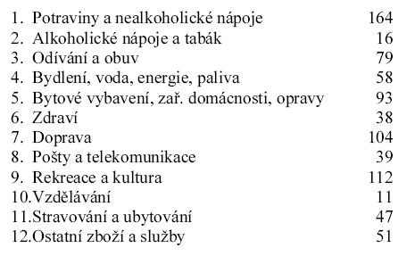
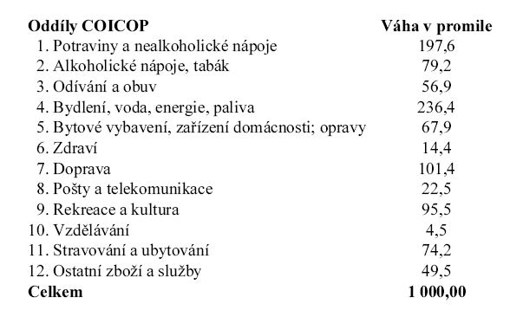
Spotřební koš v ČR

Slide 25
Druhy indexů
Míra inflace vyjádřená přírůstkem průměrného ročního indexu spotřebitelských cen
Míra inflace vyjádřená přírůstkem indexu spotřebitelských cen ke stejnému měsíci předchozího roku
Míra inflace vyjádřená přírůstkem indexu spotřebitelských cen k předchozímu měsíci
Míra inflace vyjádřená přírůstkem indexu spotřebitelských cen k základnímu období (rok 2000=100)
Možnost konstrukce indexů pro různé skupiny spotřebitelů (důchodci…) nebo sektory ekonomiky (stavebnictví, zdravotnictví…).

Slide 26
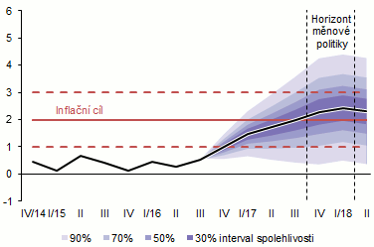

Slide 27
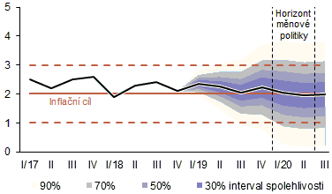

Slide 28
Inflace a nezaměstnanost
Přirozená míra nezaměstnanosti závisí na různých aspektech trhu práce (minimální mzda, síla odborů, efektivní mzdy, vyhledávání práce)
Inflace závisí především na růstu množství peněz (kontroluje centrální banka)
V krátkém období lze volit mezi nezaměstnaností a inflací
= Phillipsova křivka

Slide 29
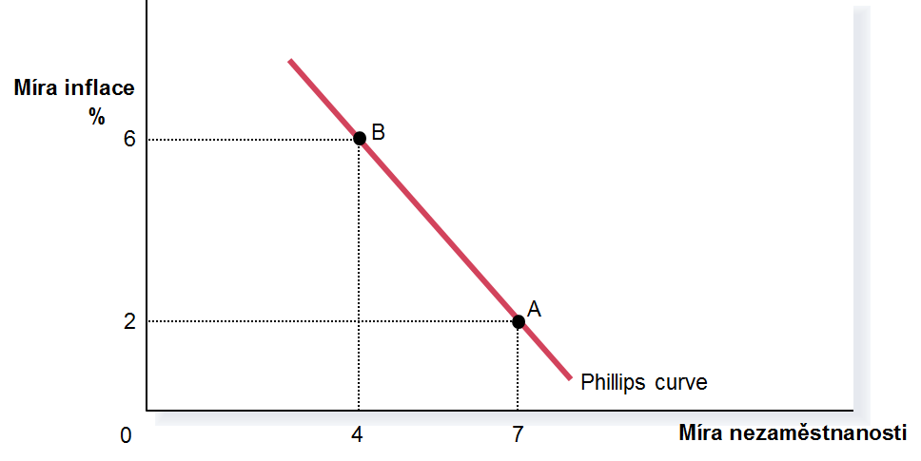
Inflace a nezaměstnanost

Slide 30
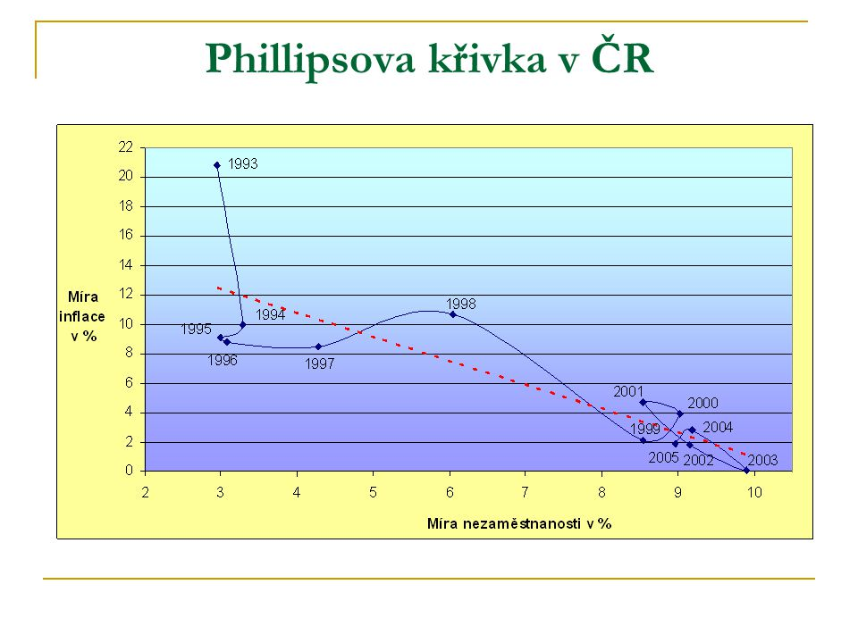
Inflace a nezaměstnanost

Slide 31
Děkuji za pozornost!
Příjemný zbytek dne!

